Slide 1
4.- Sentencia SELECT simple
Las consultas de selección se utilizan para indicar al motor de datos que devuelva información de las bases de datos, esta información es devuelta en forma de conjunto de registros que se pueden almacenar en un objeto recordset.
Hay tres componentes básicos :
SELECT column_list
FROM table_list
[WHERE search_criteria]

Slide 2
4.- Sentencia SELECT
SELECT [ALL | DISTINCT] column_list
[INTO [nombre_tabla_nueva]]
[FROM{table_name | view_name}[(pista_optimización)]
[[,{table_name2| view_name2}[(pista_optimización)]
[...,{table_name16|view_name16}[(pista_optimización)]]]
[WHERE clause]
[GROUP BY clause]
[HAVING clause]
[ORDER BY clause]
[COMPUTE clause]
[FOR BROWSE]

Slide 3
4.- Sentencia SELECT
Ejemplo básico: con el comodín * muestra todas las columnas de una tabla:
SELECT * FROM employees
Se pueden listar algunas columnas de la tabla:
SELECT employeeid , firstname FROM employees

Slide 4
Cambiando el encabezado de las columnas de resultados
Se pueden utilizar alias en los nombres de columnas para que sean los nombres mas familiares.
SELECT column_heading = column_name
FROM table_name
o
SELECT column_name [AS] column_heading
FROM table_name
Ejemplo:
SELECT Clave = employeeid , firstname as Nombre FROM employee

Slide 5
Operadores aritméticos
Se pueden usar operadores aritméticos en los siguientes tipos de datos:
int, smallint, tinyint, numeric, decimal, float, real, money y smallmoney.
Estos operadores son :
+ Suma.
- Resta.
/ División.
* Multiplicación.
% Módulo.

Slide 6
Funciones
Existen los siguientes tipos de funciones:
1.- Funciones matemáticas.
2.- Funciones para manejo de cadena de caracteres.
3.- Funciones manejo de fechas.
Su sintaxis es:
SELECT Nombrefuncion(parametros)

Slide 7
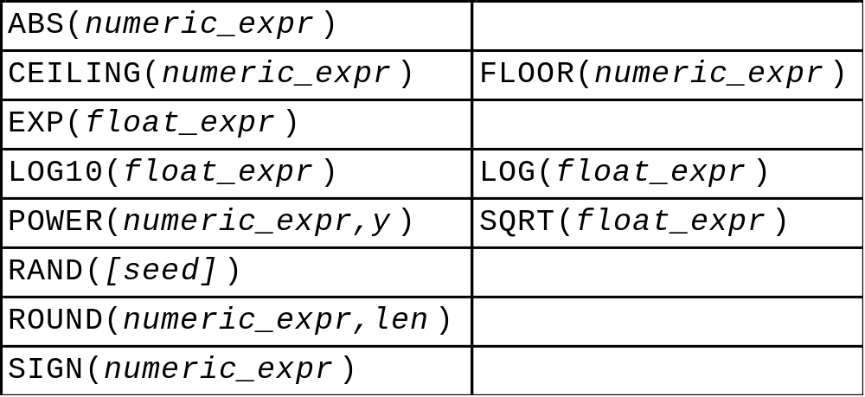
1.- Funciones Matemáticas

Slide 8
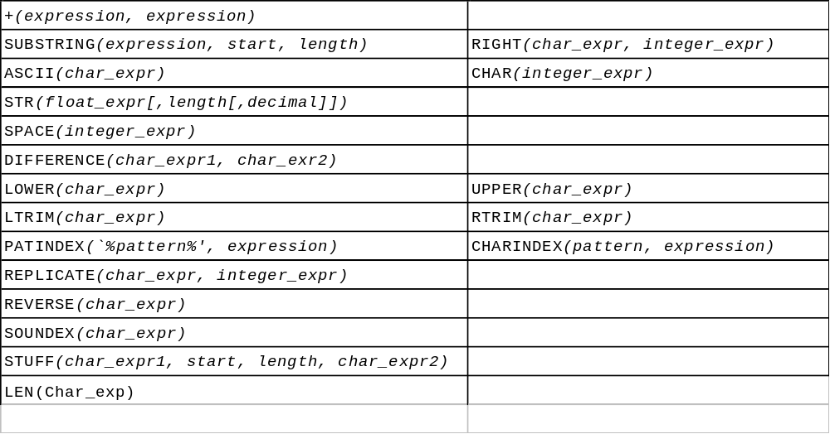
2.- Funciones de manejo de cadena de caracteres

Slide 9
PATINDEX( '%pattern%' , expression )
Devuelve la posición inicial de la primera repetición de un patrón en la expresión especificada, o ceros si el patrón no se encuentra, en todos los tipos de datos de texto y caracteres.
CHARINDEX( expression1 ,expression2 [ , start_location ] )
Busca el valor expression2 de expression1 y devuelve su posición inicial si se localiza. La búsqueda se inicia en start_location.

Slide 10
SOUNDEX ( character_expression )
Devuelve un código de cuatro caracteres (SOUNDEX) para evaluar la semejanza de dos cadenas.
STUFF( character_expression , start , length ,character_expression )
inserta una cadena en otra. Elimina una longitud determinada de caracteres de la primera cadena a partir de la posición de inicio y, a continuación, inserta la segunda cadena en la primera, en la posición de inicio.

Slide 11
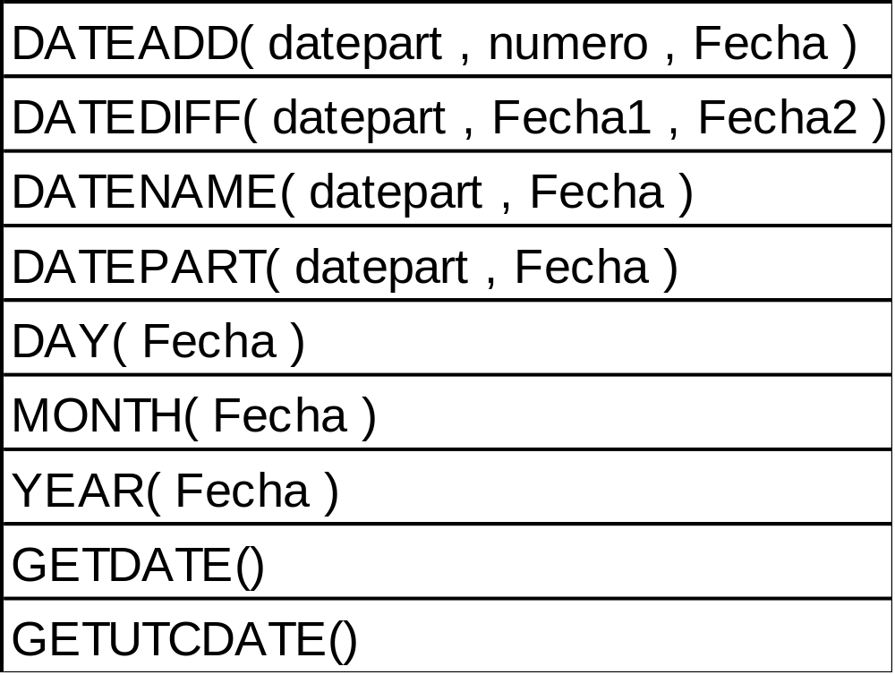
3.- Funciones para manejo de fechas

Slide 12
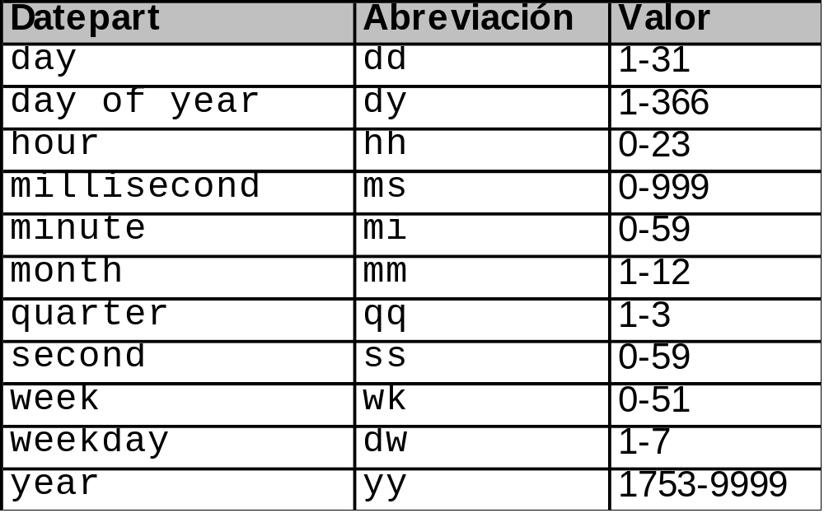
3.- Funciones para manejo de fechas

Slide 13
Operadores de comparación
Se pueden implementar condiciones de búsqueda utilizando los siguientes operadores de comparación. Se pueden seleccionar renglones comparando los valores de una columna contra un valor o una expresión.
Las expresiones pueden contener constantes, nombres de columnas, funciones o subconsultas.
SELECT column_list
FROM table_list
WHERE nombre_columna OperadorComparacion expression

Slide 14
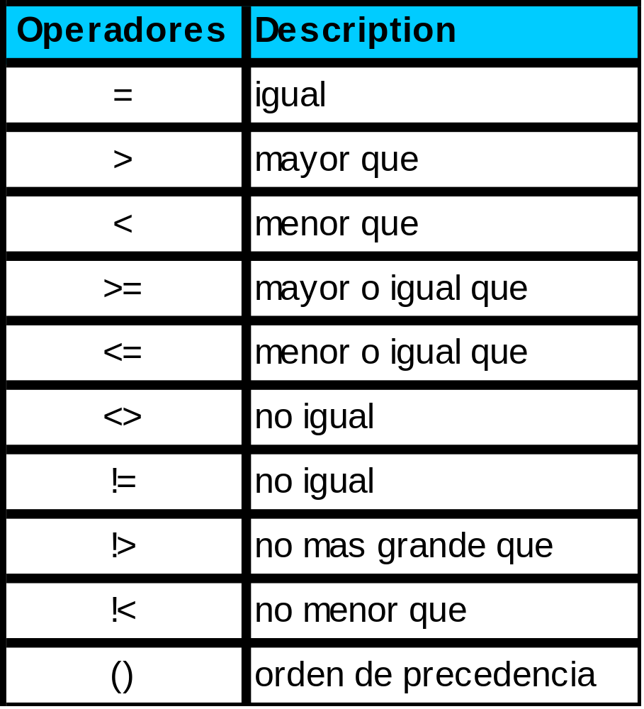
Operadores de comparación

Slide 15
Rangos
Se pueden obtener renglones en un rango de valores usando la palabra reservada BETWEEN. Se recomienda su uso para tipos de datos numéricos y de fecha.
SELECT column_list FROM table_list
WHERE
nombre_columna [NOT] BETWEEN expression AND expression

Slide 16
Lista
Se pueden obtener registros que coincidan en una lista de valores usando la instrucción IN. Se recomienda para cualquier tipo de datos.
SELECT column_list
FROM table_list
WHERE [NOT] nombre_columna[NOT] IN (Lista_Valores)

Slide 17
Usando multiples criterios de búsqueda
Hasta el momento se han hecho criterios de selección basados en valores específicos, rangos, listas , comparación de cadenas y valores desconocidos, a continuación se usarán multiples criterios de búsqueda usando los operadores lógicos AND, OR, and NOT.
Usando los peradores AND and OR podemos juntar dos o más expresiones.
SELECT column_list
FROM table_list
WHERE [NOT] expression {AND|OR} [NOT] expression

Slide 18
Manejo de Cadena de caracteres.
Se pueden obtener registros basados en una porción de una cadena de carateres usando la palabra reservada LIKE. Es utilizada en los tipos de datos char, varchar, text, datetime, and smalldatetime. Se pueden utilizar caracteres comodines para formar una expresión regular.
SELECT column_list
FROM table_list
WHERE nombre_columna[NOT] LIKE ‘string'

Slide 19
Manejo de Cadena de caracteres.
Comodines para el manejo de cadena de caracteres :
% una cadena con cero o más caracteres.
_ Un solo caracter.
[] Un caracter en un rango en específico
[^] Un caracter que no este contenido en un rango en específico.

Slide 20
Valores desconocidos
Un valor desconocido es cuando el campo tiene la propiedad NULL y al insertarse valores se pueden omitir datos para ese campo. No es lo mismo que espacio en blanco con longitud cero para tipos de datos char o valores 0 para valores numéricos.
SELECT column_list
FROM table_list
WHERE column_name IS [NOT] NULL

Slide 21
Ordenando datos
Se pueden ordenar los datos de resultados usando la clausula ORDER BY en la sentencia SELECT.
SELECT column_list
FROM table_list
[ORDER BY nom_columna|num_lista [ASC|DESC] ]

Slide 22
Sentencia TOP
Esta sentencia regresa los primeros n elementos de un conjunto de resultados. Su sintaxis es:
SELECT TOP n lista_Columnas FROM Nombre_tabla

Slide 23
Funciones de agregado
Las funciones de agregado puede retornar valores sumatorios de un tabla completa o de un grupo de registros de una tabla. Las funciones de agregado son usadas generalmente con la cláusula GROUP BY y la cláusula HAVING en el listado de columnas de la sentencia select.

Slide 24
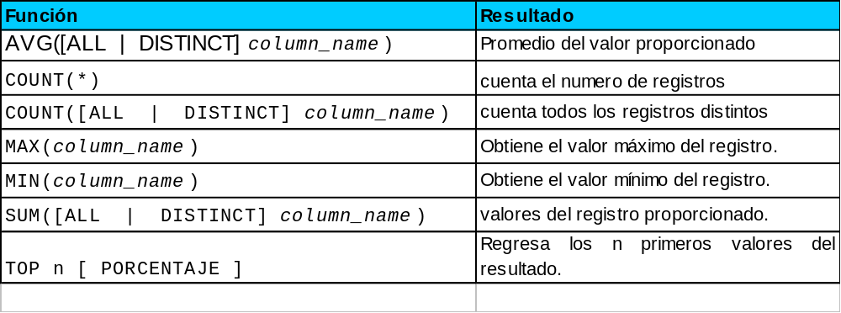
Funciones de agregado

Slide 25
Cláusula GROUP BY y HAVING
La cláusula GROUP BY agrupa datos que satisfacen los criterios clásula WHERE para ser devueltos en una sola fila en un valor de resumen. La cláusula HAVING establece los criterios que determinan qué filas devolverá la cláusula GROUP BY.
SELECT column_list
FROM table_list
WHERE search_criteria
[GROUP BY [ALL] non_aggregate_expression(s)
[HAVING] search_criteria]

Slide 26
ROLLUP y CUBE
El operador ROLLUP resulta útil para generar informes que contienen subtotales y totales. ROLLUP genera un conjunto de resultados que muestra agregados para una jerarquía de valores de las columnas seleccionadas.
CUBE genera un conjunto de resultados que muestra agregados para todas las combinaciones de valores de las columnas seleccionadas.

Slide 27
Sintaxis:
SELECT column_list
FROM table_list
WHERE search_criteria
GROUP BY ROLLUP/CUBE( non_aggregate_expression )
[HAVING] search_criteria]

Slide 28
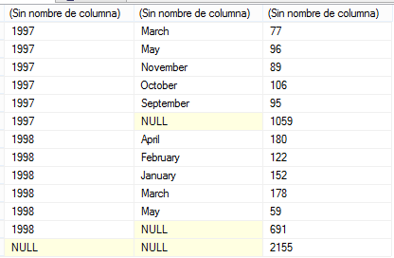
select year( orderdate ) , datename( mm, orderdate) , count(* )
from vw_orderdetailsR
group by rollup( year( orderdate ) , datename( mm, orderdate) )

Slide 29
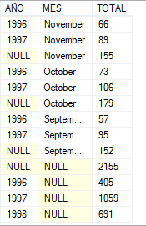
select AÑO =year( orderdate ) , MES =datename( mm, orderdate) ,
TOTAL = count(* )
from vw_orderdetailsR
group by cube( year( orderdate ) , datename( mm, orderdate) )

Slide 30
GROUPING (Transact-SQL)
Indica si una expresión de columna especificada en una lista GROUP BY es agregada o no. GROUPING devuelve 1 para agregado y 0 para no agregado, en el conjunto de resultados. GROUPING solo se puede usar en la lista de SELECT <selección>, cláusulas HAVING y ORDER BY cuando se especifica GROUP BY.

Slide 31
Por ejemplo, dada una dimensión de tiempo con los niveles o atributos año, mes y día, la siguiente operación ROLLUP genera las agrupaciones siguientes.
OPERACION
ROLLUP (DATEPART(yyyy,OrderDate) ,DATEPART(mm,OrderDate) ,DATEPART(dd,OrderDate))
Agrupaciones
year, month, day
year, month
year
()

Slide 32


Slide 33
Correlación de datos
La correlación de datos es la combinación para recuperar datos de dos o más tablas, hasta este momento se han hecho consultas sobre una sola tabla. Los resultados aparecerán en una sola tabla con columnas de todas las tablas especificadas en la lista de columnas de la sentecia SELECT yque satisfagan el criterio de búsqueda.
Existen los siguientes tipos de combinaciones (JOIN):
Cruzadas (Cross join).
Internas (Inner Join).
Externas (Outer Join).
Autocombinaciones (Self join).

Slide 34
1.- Combinaciones cruzadas
Es una consulta donde intervienen 2 o mas tablas y tiene la característica de no contar con condiciones de combinación, produciendo un conjunto de resultados donde el numero de columnas es igual a la suma de columnas de las tablas que intervienen, y el numero de renglones es igual a la multiplicación de de los renglones de ambas columnas:
Sintaxis ANSI:
Select * from tabla1 cross join tabla2
Sintaxis Transact-SQL:
Select * from tabla1, tabla2

Slide 35
2.- Combinación interna
Las combinaciones conectan dos tablas con base en una condición de combinación que da por resultado una nueva tabla con las filas que satisfacen dicha condición. Las combinaciones internas ofrecen información cuando se encuentran en ambas tablas información equivalente.
Los tipos más comunes son:
1.- Las combinaciones equivalentes
2.- Las combinaciones naturales.

Slide 36
2.- Combinación interna
SQL Server join sintaxis:
SELECT *
FROM table_name1 T1 , table_name2 T2
Where t1.columnaA = t2.columnaB
ANSI join sintaxis:
SELECT *
FROM table_name1 T1
INNER JOIN table_name2 T2
ON t1.columnaA = t2.columnaB

Slide 37
3.- Combinaciones externas (outer join)
Son combinaciones de dos tablas donde se muestran todos los registros de una tabla aunque no exista ningún registro coincidente en la otra tabla.
La diferencia con una combinación interna es que en la combinación interna el registro debe existir en ambas tablas para mostrarse en el conjunto de resultados, cosa que no sucede con la combinación externa, ya que esa muestra los registros aunque no exista un registro coincidente en la otra tabla.

Slide 38
3.- Combinación externa ( outer join)
Existen 3 tipos de combinaciones externas:
1.- Left outer join :
Muestra todos los registros de la tabla que se encuentra a la izquierda de la consulta aunque no tenga registros en la tabla de la derecha.
2.- Right outer join :
Muestra todos los registros de la tabla que se encuentra a la derecha de la consulta aunque no tenga registros en la tabla de la izquierda.
3.- Full outer join :
Muestra todos los registros de ambas tablas aunque no haya registros que coincidan.

Slide 39
Subconsultas

